Slide 1
센서 활용 앱 만들기

Slide 2
가속도를 이용하여 QR code 와 Barcode를 불러보자
hardware.Sensor는 총 9종의 센서를 지원
SensorManager가 특정한 센서를 지정하게 되면 SensorEvent 가 발생함에 따라 SensorEventListner가 가동
Accuracy 변동을 체크함과 아울러 onSensorChanged 에 의해 변동된 센서 값을 읽어 들임.
프로젝트 이름은 shakeCSM(computer science master 아님. 본인의 이니셜로..)
그외는 재량
영상과 같이 작동하는 앱을 구현

Slide 3
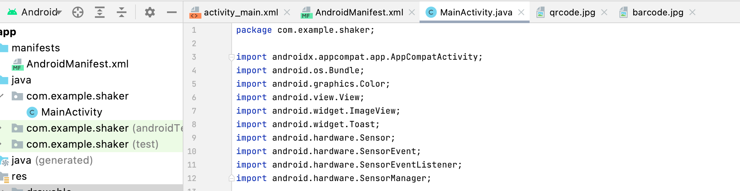

Slide 4
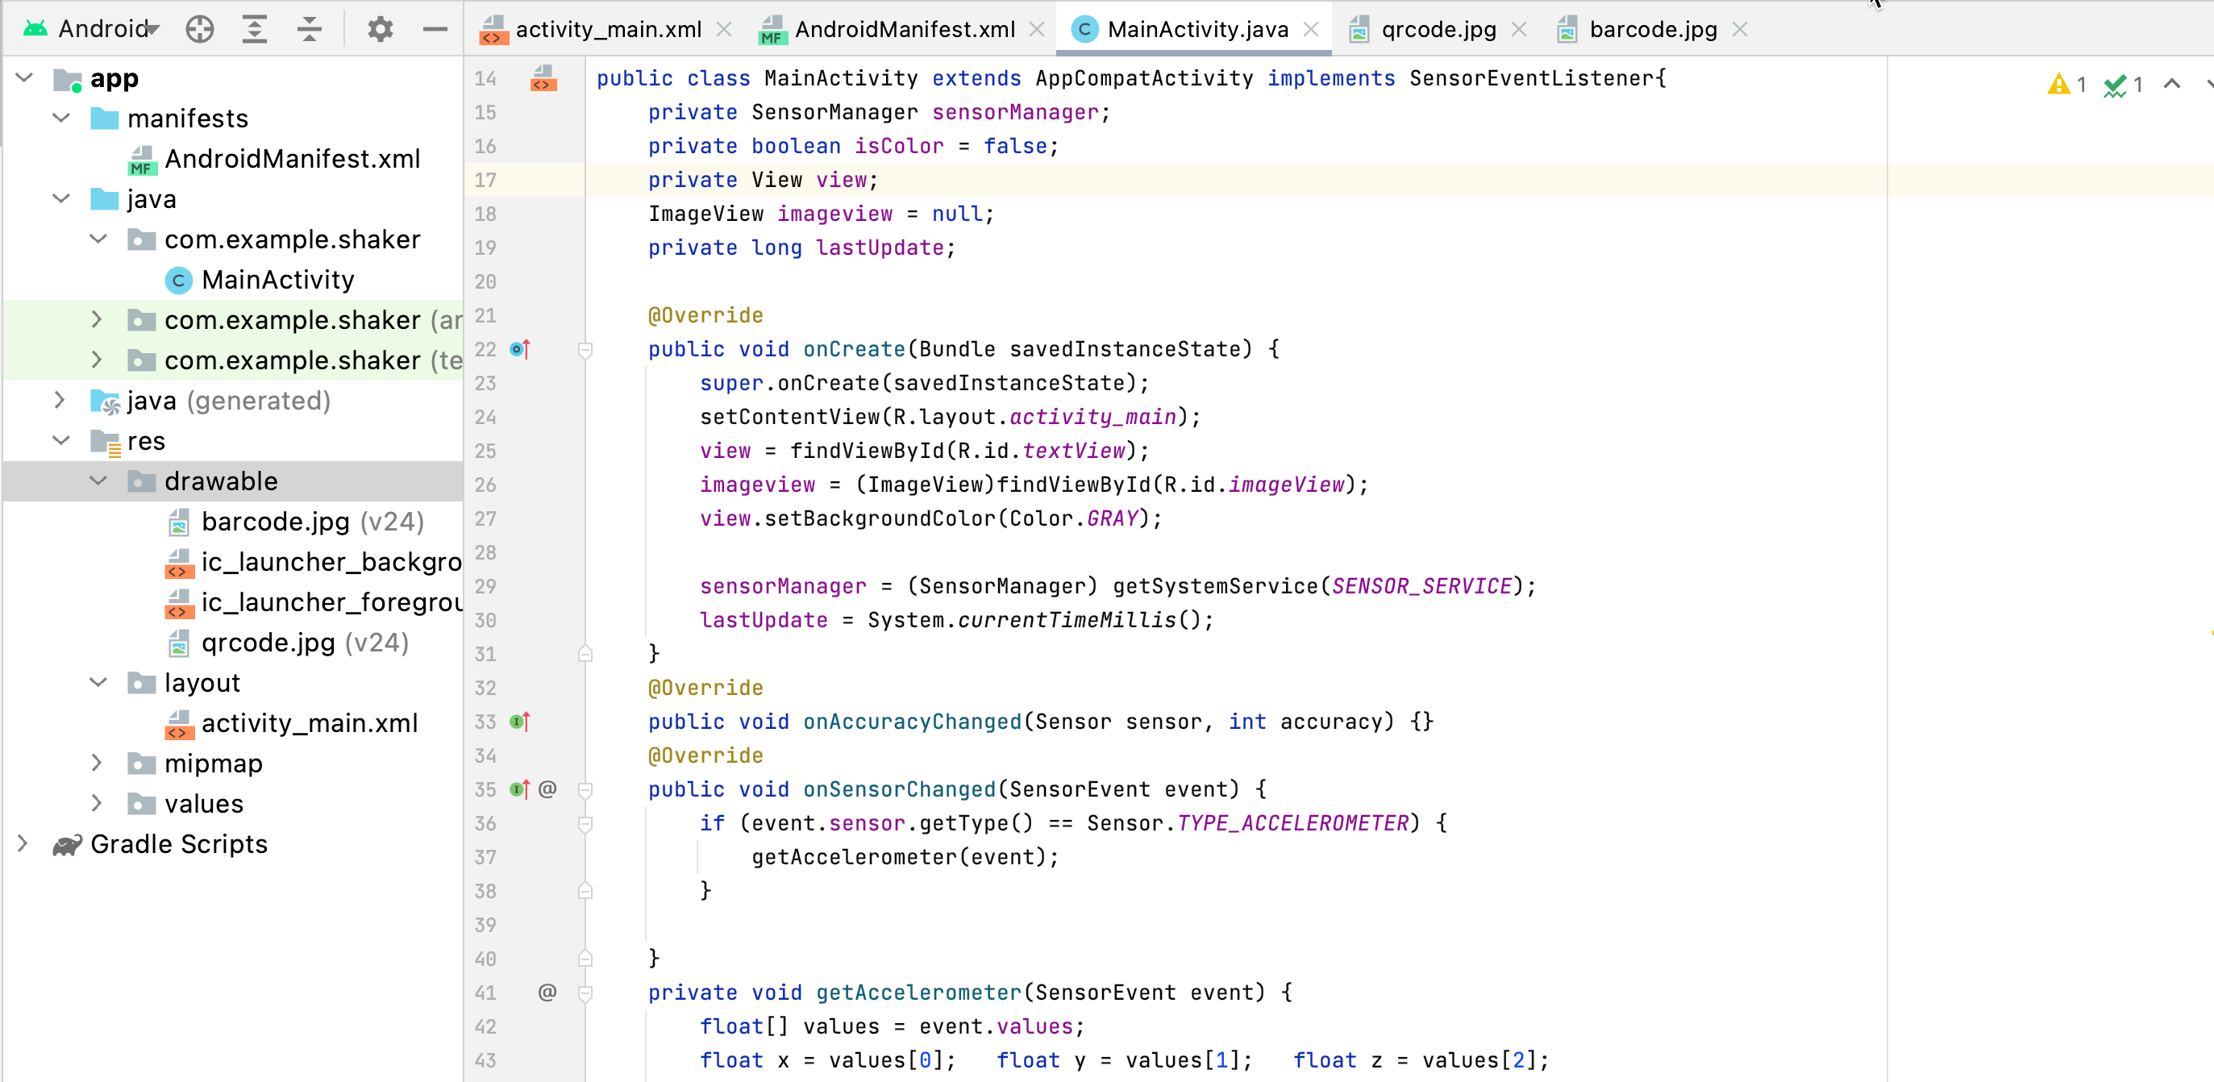
재량…
재량…

Slide 5
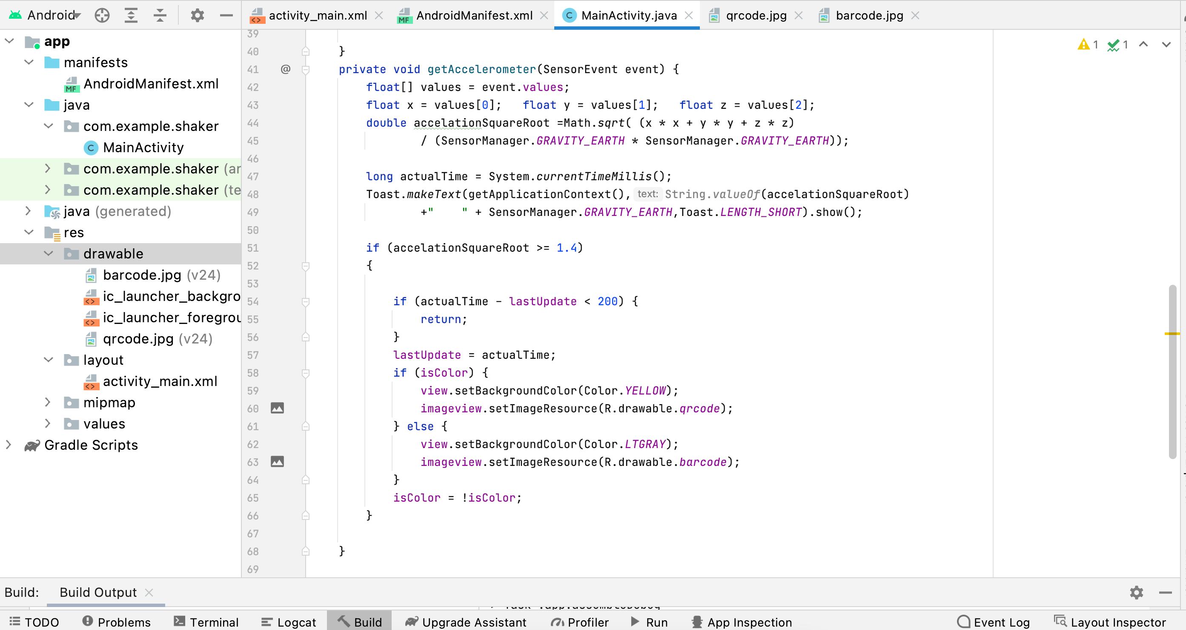
재량…
재량…

Slide 6
